Slide 1
ÔN TẬP CHƯƠNG III – ĐẠI SỐ 7
GIÁO VIÊN: TRƯƠNG THỊ MAI HẰNG
TRƯỜNG: THCS NGUYỄN BỈNH KHIÊM – QUẬN LONG BIÊN

Slide 2
Bài tập 1: Điểm một bài kiểm tra của một nhóm học sinh
được ghi lại như sau:
4 | 6 | 7 | 9 | 10
10 | 8 | 8 | 7 | 7
Chọn đáp án đúng.
Dùng các số liệu trên để trả lời các câu hỏi sau:
Câu 1. Dấu hiệu điều tra là:
A. Bài kiểm tra của mỗi học sinh
B. Điểm bài kiểm tra của mỗi học sinh
C. Cả A và B đều đúng
D. Cả A và B đều sai

Slide 3
Bài tập 1: Điểm một bài kiểm tra của một nhóm học sinh
được ghi lại như sau:
4 | 6 | 7 | 9 | 10
10 | 8 | 8 | 7 | 7
Chọn đáp án đúng.
Câu 2. Số các giá trị của dấu hiệu là:
A. 7 B. 8 C. 9 D. 10
Câu 3. Số các giá trị khác nhau của dấu hiệu là:
A. 7 B. 6 C. 5 D. 4
Câu 4. Tần số của giá trị 7 là:
A. 2 B. 5 C. 3 D. 4

Slide 4
Bài tập 1: Điểm một bài kiểm tra của một nhóm học sinh
được ghi lại như sau:
4 | 6 | 7 | 9 | 10
10 | 8 | 8 | 7 | 7
Chọn đáp án đúng.
Câu 5: Bảng tần số nào sau đây đúng ?
A.
Giá trị (x) | 4 | 6 | 7 | 8 | 9 | 10
Tần số (n) | 1 | 1 | 2 | 3 | 1 | 2 | N=10
B.
Giá trị (x) | 4 | 6 | 7 | 8 | 9 | 10
Tần số (n) | 1 | 1 | 3 | 2 | 1 | 2 | N=10

Slide 5
Bài tập 1: Điểm một bài kiểm tra của một nhóm học sinh
được ghi lại như sau:
4 | 6 | 7 | 9 | 10
10 | 8 | 8 | 7 | 7
Chọn đáp án đúng.
Giá trị (x) | 4 | 6 | 7 | 8 | 9 | 10
Tần số (n) | 1 | 1 | 3 | 2 | 1 | 2 | N=10
Câu 6. Số trung bình cộng của dấu hiệu là:
A. 7,6 B. 7,5 C. 7,8 D. 7,9
Câu 7. Mốt của dấu hiệu là:
A. 2 B. 3 C. 7 D. 10

Slide 6
ÔN TẬP CHƯƠNG III : THỐNG KÊ
I. KIẾN THỨC CẦN NHỚ
Cách vẽ
Ý nghĩa
Biểu đồ
Thu thập số liệu thống kê
Mốt của dấu hiệu
THỐNG KÊ
Công thức tính
Lập bảng số liệu thống kê ban đầu
Số trung bình cộng
Lập bảng “tần số”
Các giá trị khác nhau của dấu hiệu
Tần số tương ứng
Ý nghĩa

Slide 7
ÔN TẬP CHƯƠNG III : THỐNG KÊ
II. BÀI TẬP
Bài 1. Điều tra về môn học yêu thích nhất của các bạn lớp 7A, bạn lớp trưởng
thu được kết quả trong bảng sau:
Dấu hiệu điều tra là gì?
Lớp 7A có tất cả bao nhiêu bạn?
Môn học nào được nhiều bạn yêu thích nhất?
Giá trị (x) | Văn | Toán | Tiếng Anh | Vật lý | Sinh học | Lịch sử | Địa lý
Tần số (n) | 5 | 8 | 6 | 4 | 4 | 1 | 2

Slide 8
ÔN TẬP CHƯƠNG III : THỐNG KÊ
II. BÀI TẬP
Bài 1. Điều tra về môn học yêu thích nhất của các bạn lớp 7A, bạn lớp trưởng
thu được kết quả trong bảng sau:
Dấu hiệu điều tra là gì?
Lớp 7A có tất cả bao nhiêu bạn?
Môn học nào được nhiều bạn yêu thích nhất?
Giá trị (x) | Văn | Toán | Tiếng Anh | Vật lý | Sinh học | Lịch sử | Địa lý
Tần số (n) | 5 | 8 | 6 | 4 | 4 | 1 | 2

Slide 9
ÔN TẬP CHƯƠNG III : THỐNG KÊ
II. BÀI TẬP
Bài 1. Điều tra về môn học yêu thích nhất của các bạn lớp 7A, bạn lớp trưởng
thu được kết quả trong bảng sau:
Giá trị (x) | Văn | Toán | Tiếng Anh | Vật lý | Sinh học | Lịch sử | Địa lý
Tần số (n) | 5 | 8 | 6 | 4 | 4 | 1 | 2
a) Dấu hiệu điều tra là môn học yêu thích nhất của các bạn lớp 7A.
b) Lớp 7A có tất cả bao nhiêu bạn?

Slide 10
ÔN TẬP CHƯƠNG III : THỐNG KÊ
II. BÀI TẬP
Bài 1. Điều tra về môn học yêu thích nhất của các bạn lớp 7A, bạn lớp trưởng
thu được kết quả trong bảng sau:
Giá trị (x) | Văn | Toán | Tiếng Anh | Vật lý | Sinh học | Lịch sử | Địa lý
Tần số (n) | 5 | 8 | 6 | 4 | 4 | 1 | 2
a) Dấu hiệu điều tra là môn học yêu thích nhất của các bạn lớp 7A.
b) Lớp 7A có tất cả 5+8+6+4+4+1+2 = 30 (bạn).
c) Môn học nào được nhiều bạn yêu thích nhất?

Slide 11
ÔN TẬP CHƯƠNG III : THỐNG KÊ
II. BÀI TẬP
Bài 1. Điều tra về môn học yêu thích nhất của các bạn lớp 7A, bạn lớp trưởng
thu được kết quả trong bảng sau:
Giá trị (x) | Văn | Toán | Tiếng Anh | Vật lý | Sinh học | Lịch sử | Địa lý
Tần số (n) | 5 | 8 | 6 | 4 | 4 | 1 | 2
a) Dấu hiệu điều tra là môn học yêu thích nhất của các bạn lớp 7A.
b) Lớp 7A có tất cả 5+8+6+4+4+1+2 = 30 (bạn).
c) Môn Toán được nhiều bạn yêu thích nhất.

Slide 12
Bài 2. Điểm kiểm tra môn Toán của học sinh lớp 7B được cho trong bảng sau:
Dấu hiệu điều tra là gì? Số các giá trị khác nhau của dấu hiệu là bao nhiêu?
Lập bảng “tần số”.
Tính số trung bình cộng (làm tròn đến chữ số thập phân thứ nhất).
Tìm mốt của dấu hiệu.
Vẽ biểu đồ đoạn thẳng và rút ra nhận xét.
7
8
7
5
8
6
7
9
8
6
9
10
8
9
7
9
10
7
9
7
10
9
10
7
9
7
8
10
8
9
9
9
4
8
8
9
9
8
7
8

Slide 13
Bài 2. Điểm kiểm tra môn Toán của học sinh lớp 7B được cho trong bảng sau:
7
8
7
5
7
9
8
8
5
8
6
7
9
8
6
7
7
8
6
6
9
10
8
9
7
9
10
7
9
7
9
8
9
7
9
7
9
7
10
9
7
9
7
8
10
8
9
9
10
7
9
7
8
8
9
9
9
8
8
9
9
8
7
8
9
9
4
8
9
4
8
9
8
7
8
a) - Dấu hiệu điều tra là điểm kiểm tra môn Toán của học sinh lớp 7B.
- Các giá trị khác nhau của dấu hiệu là 4; 5; 6; 7; 8; 9; 10.
⇒ Số các giá trị khác nhau của dấu hiệu là 7.
b) Lập bảng “tần số”:
Điểm (x) | 4 | 5 | 6 | 7 | 8 | 9 | 10
Tần số (n)
1
1
2
9
10
12
5
N = 40
c) Số trung bình cộng là
$$\overline{X}=\frac{4.1+5.1+6.2+7.9+8.10+9.12+10.5}{40}=\frac{322}{40}=8,05≈8,1$$
M_{o}= 9.
d) Mốt của dấu hiệu là

Slide 14
e/ Vẽ biểu đồ đoạn thẳng và rút ra nhận xét.
Tần số (n)
Điểm (x) | 4 | 5 | 6 | 7 | 8 | 9 | 10
Tần số (n) | 1 | 1 | 2 | 9 | 10 | 12 | 5 | N=40
12
11
10
9
8
7
6
5
4
3
2
1
Điểm (x)
0
1
2
3
4
5
6
7
8
9
10

Slide 15
Tần số (n)
Nhận xét:
12
Trong số các bài kiểm tra môn Toán của 40 bạn lớp 7B, ta có:
11
10
9
- Điểm cao nhất là 10 (có 5 bạn), điểm thấp nhất là 4 (có 1 bạn).
8
7
- Điểm trung bình khá cao là 8,05.
6
5
- Số bạn đạt 9 điểm nhiều nhất lớp (có 12 bạn).
4
3
- Số bạn đạt điểm giỏi (từ 8 trở lên) khá cao là 27 bạn.
2
1
=> HS của lớp 7B học Toán tương đối tốt.
Điểm (x)
0
1
2
3
4
5
6
7
8
9
10

Slide 16
Bài 3. Cùng bài kiểm tra với lớp 7B (bài 2), điểm kiểm tra môn Toán của lớp 7C được biểu diễn bằng biểu đồ như hình bên.
Trong hai lớp 7B và 7C, lớp nào có điểm trung bình cao hơn? Vì sao?
Tần số (n)
13
12
11
10
9
8
7
6
5
4
3
2
1
Điểm (x)
0
1
2
3
4
5
6
7
8
9
10

Slide 17
Bài 3. Cùng bài kiểm tra với lớp 7B (bài 2), điểm kiểm tra môn Toán của lớp 7C được biểu diễn bằng biểu đồ như hình bên.
Trong hai lớp 7B và 7C, lớp nào có điểm trung bình cao hơn? Vì sao?
Tần số (n)
13
12
11
10
9
8
7
6
5
4
So sánh điểm trung bình của hai lớp
3
Tính điểm trung bình của lớp 7C
2
1
Lập bảng “tần số”
Điểm (x)
0
1
2
3
4
5
6
7
8
9
10

Slide 18
Tần số (n)
Bài 3.
13
13
Điểm (x) | Tần số (n)
5
6
7
8
9
10
12
1
11
11
5
10
8
9
8
13
8
7
11
6
4
5
5
N = 42
4
4
3
2
1
1
Điểm (x)
0
1
2
6
6
7
8
9
7
8
9
10
3
4
5
10
5

Slide 19

Tần số (n)
Điểm (x) | Tần số (n) | Các tích (xn)
5 | 1
6 | 5
7 | 8
8 | 13
9 | 11
10 | 4
 | N = 42
13
13
12
5
11
11
30
10
56
9
8
104
8
7
99
6
40
5
5
4
Tổng = 334
4
3
Điểm trung bình là
2
1
$$\overline{X}=\frac{334}{42}≈8,0$$
1
Điểm (x)
0
1
2
6
6
7
8
9
7
8
9
10
3
4
5
10
5

Slide 20
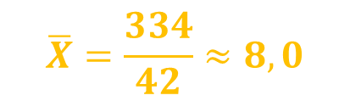
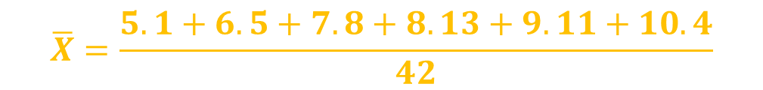
Tần số (n)
13
Nếu không lập bảng “tần số” thì chúng ta có cách nào khác để tính điểm trung bình
của lớp 7C không?
12
11
10
9
8
7
$$\overline{X}=\frac{5.1+6.5+7.8+8.13+9.11+10.4}{42}$$
6
5
$$\overline{X}=\frac{334}{42}≈8,0$$
4
3
Vì 8,1 > 8,0 ⇒ Lớp 7B có điểm
trung bình cao hơn lớp 7C.
2
1
Điểm (x)
0
1
2
3
4
5
6
7
8
9
10

Slide 21


Nhà trường khen thưởng cho lớp có điểm trung bình kiểm tra môn Toán từ 8,0 trở lên và không có học sinh nào dưới 5 điểm. Trong hai lớp 7B và lớp 7C thì lớp nào được khen thưởng? Vì sao?
LỚP 7B
Điểm (x) | Tần số (n)
4 | 1
5 | 1
6 | 2
7 | 9
8 | 10
9 | 12
10 | 5
 | N = 40
LỚP 7C
Điểm (x) | Tần số (n)
5 | 1
6 | 5
7 | 8
8 | 13
9 | 11
10 | 4
 | N = 42
$$\overline{X}≈8,1$$
$$\overline{X}≈8,0$$

Slide 22
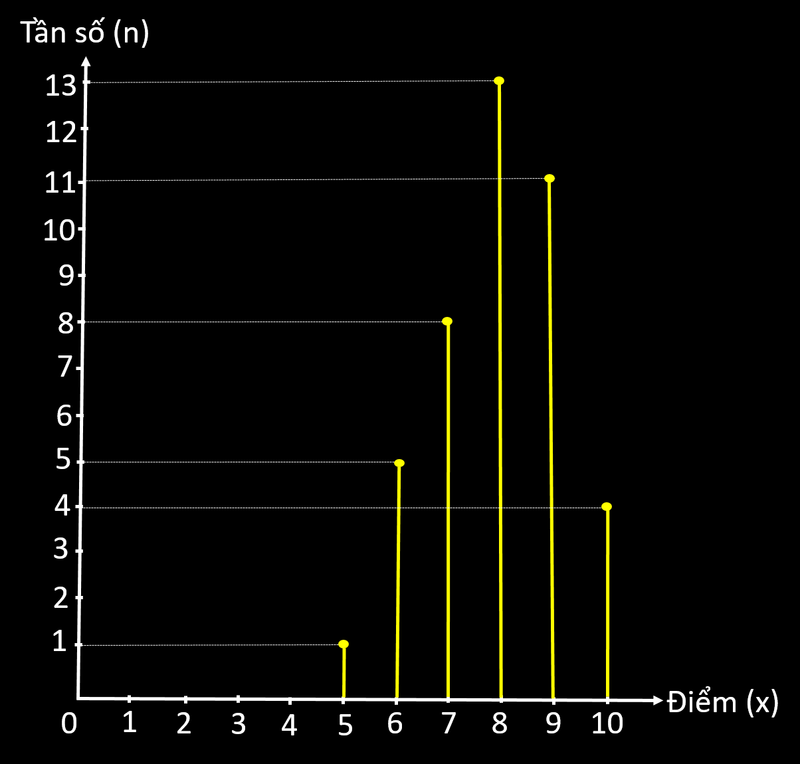
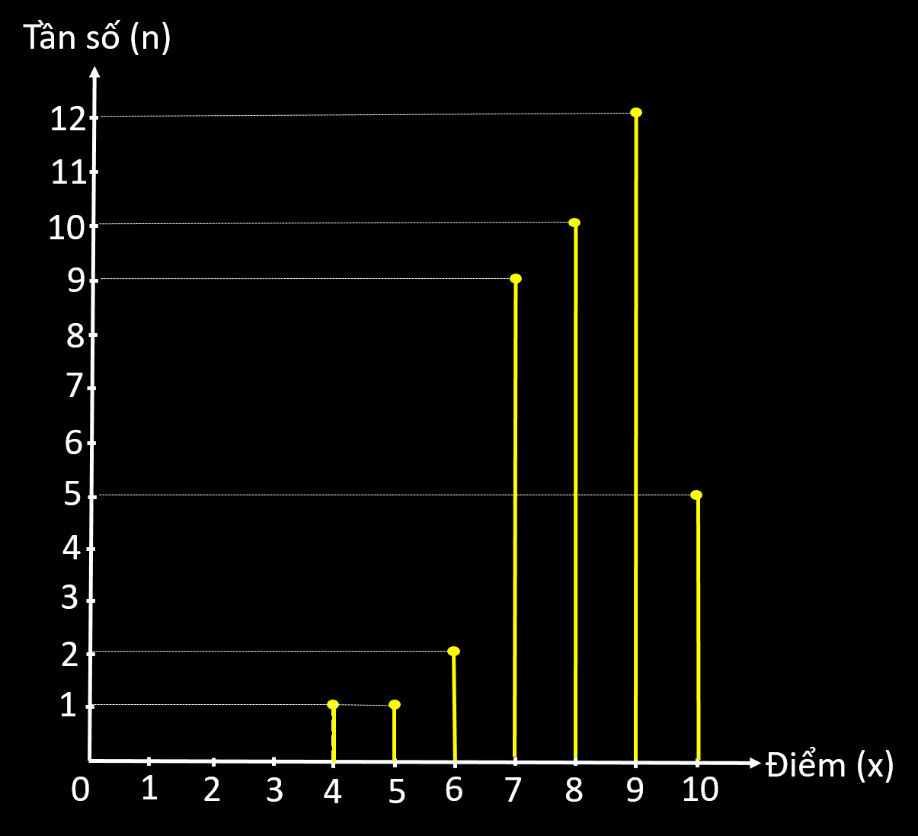


Nhà trường khen thưởng cho lớp có điểm trung bình kiểm tra môn Toán từ 8,0 trở lên và không có học sinh nào dưới 5 điểm. Trong hai lớp 7B và lớp 7C thì lớp nào được khen thưởng? Vì sao?
LỚP 7B
LỚP 7C
$$\overline{X}≈8,1$$
$$\overline{X}≈8,0$$

Slide 23
Nhà trường khen thưởng cho lớp có điểm trung bình kiểm tra môn Toán từ 8,0 trở lên và không có học sinh nào dưới 5 điểm. Trong hai lớp 7B và lớp 7C thì lớp nào được khen thưởng? Vì sao?
Lớp 7B
- Điểm trung bình là 8,1 > 8,0.
- Có 1 HS được điểm dưới 5.
Lớp 7C
- Điểm trung bình là 8,0.
- Không có HS được điểm dưới 5.
Không được khen thưởng
Được khen thưởng

Slide 24
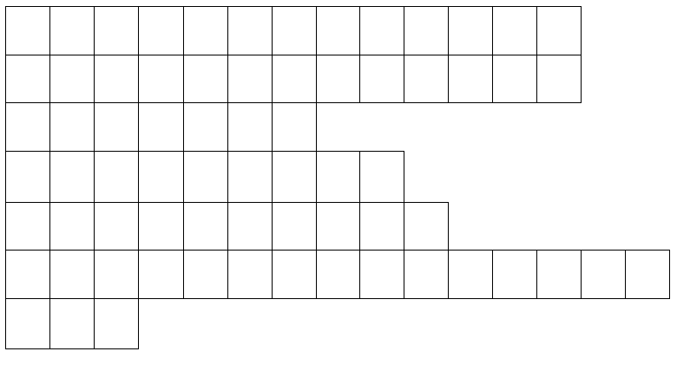

trß ch¬i
ĐOÁN CHỮ
Trả lời cho các câu hỏi sau, mỗi câu trả lời có số chữ cái tương ứng với số ô vuông
?1
T
H
U
T
H
Ậ
P
S
Ố
L
I
Ệ
U
?2
S
Ố
L
I
Ệ
U
T
H
Ố
N
G
K
Ê
?3
D
Ấ
U
H
I
Ệ
U
?4
B
Ả
N
G
T
Ầ
N
S
Ố
?5
D
Ự
N
G
B
I
Ể
U
Đ
Ồ
?6
S
Ố
T
R
U
N
G
B
Ì
N
H
C
Ộ
N
G
?7
M
Ố
T
?1.Khi điều tra về một vấn đề được quan tâm, công việc đầu tiên người điều tra cần phải làm là gì ?
?3. Vấn đề hay hiện tượng mà người điều tra quan tâm, tìm hiểu được gọi là gì ?
?4. Bảng phân phối thực nghiệm của dấu hiệu còn có tên gọi là gì ?
?5. Để có một hình ảnh cụ thể về giá trị của dấu hiệu và tần số ta cần phải làm gì ?
?7. Giá trị có tần số lớn nhất trong bảng tần số được gọi là gì của dấu hiệu ?
?6. Số nào có thể là “đại diện” cho các giá trị của dấu hiệu ?
?2.Các số liệu thu thập được khi điều tra về một dấu hiệu gọi là gì ?
THỐNG KÊ

Slide 25
III. HƯỚNG DẪN VỀ NHÀ
1. Thu thập số liệu thống kê, lập bảng “tần số” và rút ra nhận xét về:
Tháng sinh nhật của các bạn trong lớp em.
Số ca nhiễm Covid – 19 tại các Hà Nội từ ngày 11/03/2022 đến 17/03/2022 .
2. Sưu tầm một số biểu đồ trên báo, mạng về một vấn đề nào đó
và nêu nhận xét.

Slide 26
TRÂN TRỌNG CẢM ƠN!

